Slide 1
Baseball Fitness Planer Sportferien 2024
Noah Burren

Slide 2
Inhaltsverzeichnis
Dokumentbeschreibung | Wie, Was und Warum?
Ziele | Meilensteine
Erreichte Zwischenziele | Was, Wann?
Demonstration | Vorschau Website
Pros & Contras | Positives und Negatives
Fazit | Analyse
Quellenverzeichnis-Abspann | Dankansagung und Quellenverzeichnis

Slide 3
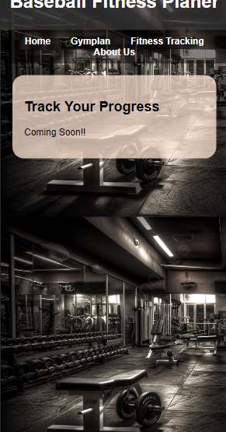
Dokumentbeschreibung
Was
Features
Workout planer für Baseballspieler
Login,
Workout Generator
Wie
Anzahl Dateien
Mit HTML, CSS und JavaScript
9 HTML, 4 CSS
Datenbank
Warum
Mit JSON
Eigennutzen

Slide 4
Ziele
01
02
03
04
Projektinitialisierung
Strukturerstellung
Datenbank für Baseball Fitness erstellen
Datenbankverbindung für Baseball Fitness herstellen
05
06
07
08
Trainingsplan generieren lassen können
HTML-Datei für die Baseball Fitness Benutzeroberfläche erstellen
Styling hinzufügen
Benutzeroberfläche für Baseball Fitness verfeinern

Slide 5
Erreichte Zwischenziele
Was | 5.2 | 6.2 | 7.2 | 8.2 | 9.2 | 19.2 | 20.2 | 21.2 | Beschreibung
Ordnerstruktur |  |  |  |  |  |  |  |  | Alle Dateien In einem Ordner bereit
Website |  |  |  |  |  |  |  |  | Jede HTML-Datei mit ihren Unterseiten ist zugriffsbereit
Login |  |  |  |  |  |  |  |  | Man kommt nur mit einer Login Authenifikation weiter
Trainingsplan |  |  |  |  |  |  |  |  | Man kann sich einen Trainingsplan generieren lassen, der spezifisch für gewisse Positionen ist.
CSS Style |  |  |  |  |  |  |  |  | Die Website ist eindeutig und schön gestaltet.

Slide 6
Demonstration

Slide 7
Pros & Contras
Funktionell
Login
Man kommt nur mit Authentifizierung weiter und der Plan wird generiert
Die Logindaten warden nur Lokal gespeichert
Aussehen
Tracking
Die Website sieht gut aus und Furnktioniert
Es war keine Zeit mehr für den tracking Teil da.

Slide 8
Fazit
Ziel erreicht?
Meine Meinung
Wert
Das Endprodunkt funktioniert, könnte aber besser sein.
Ich bin stolz darauf, hätte aber mehr bringen können.
Es gibt viele solche Seiten, und bessere. Aber es ist ein gutes Thema.

Slide 9
Quellenverzeichnis-Abspann
Github Repository
Scrumban
Bild Bild Bild Bild Bild Bild Bild Bild Bild Bild
Gif Gif Gif Gif Gif Gif Gif
Youtube Youtube Youtube YoutubeYoutube
Code Code Code Code Code
Information Information Information Information

